Slide 1


Slide 2

秒杀架构设计
扫码关注回复“最新公开课”
获取本课讲义资料

Slide 3
课程目标
掌握高并发下微服务架构设计
掌握主流Spring Cloud微服务各个组件功能
能独立对项目的需求和并发量进行架构优化落地
学员基础要求：
要求有Spring Cloud的使用基础
具有一定2-3年实际编程经验
Notes:
思维导图需要重新画一份

Slide 4
秒杀架构实现
微服务架构解决相关问题
微服务架构需要功能模块
主流微服务框架
Spring Cloud架构设计图
Spring cloud简介
Spring cloud常用组件
架构示例代码说明讲解
目录
DIRECTORY

Slide 5
秒杀架构实现
为应对高并发场景下请求需要处理以下问题
前端页面防重复刷处理
控制网络流量（前端页面流量控制和后端网关流量）控制
后端应用服务处理（异步处理，缓存分布式锁处理，数据库系统处理）

Slide 6
微服务高可用架构解决问题
针对单体应用主要解决的问题
针对应用单节点故障进行集群化部署保证高可用
降低服务间耦合度

Slide 7
微服务架构需要的功能模块
需要的功能
负载均衡器
网关
服务注册中心
断路器
配置中心
监控中心

Slide 8
主流微服务框架
主流框架
Dubbo(阿里开源)
Spring Cloud(一系列框架的有序集合,包括Netflix 开源组件)
GRPC(谷歌开源)
Motan(微博开源)
各个框架区别
多语言支持程度的不同
各个框架性能协议不同
各个框架社区活跃度不同

Slide 9
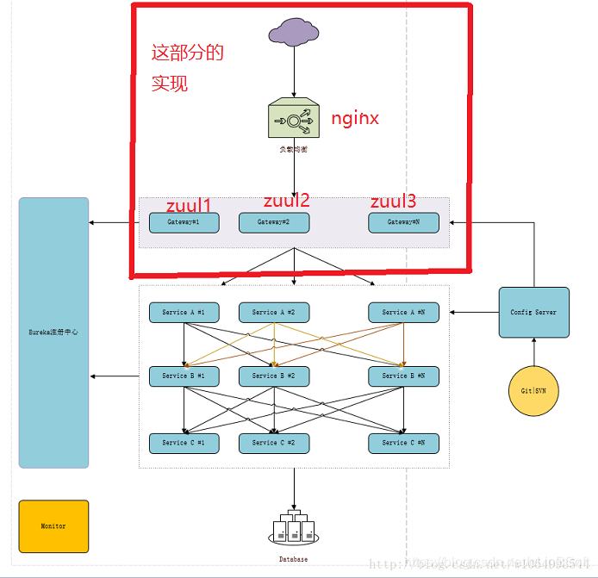
Spring Cloud架构设计图

Slide 10
Spring Cloud简介
Spring Cloud常用组件
服务发现——Eureka
客服端负载均衡——Ribbon
断路器——Hystrix
声明式HTTP客户端服务调用 ——Feign
服务网关——Zuul
Spring Cloud开发使用
基于Spring Boot构建
程序启动发布部署

Slide 11
架构示例代码说明
本次直播演示架构代码已上传到gitHub中，程序地址：https://github.com/chouyong/itcast-platform，可自行下载到本地环境运行调试使用，程序运行前，请仔细阅读README.md文档，文档中已详细说明程序设计，运行环境，发布部署，初始化脚本。如有疑问，可以提交创建issue，博学谷老师会为大家答疑。
Notes:
思维导图需要重新画一份

